Slide 1


电商营销平台
项目计划
2017SE-G03

Slide 2
1.引言
目录
2.项目概述
3.实施计划及技术分析
CONTENTS
4.支持条件
5.专题计划要点

Slide 3
本次任务分工及绩效评定
陈董锴
任务：文档的审核及修改、任务的分配、项目简介的修改、操作可行性分析
评价：9.5
吴安之
任务：文档的编写、WBS结构图制作、甘特图的改进、技术可行性分析
评价：9
吕莉
任务：文档的编写、PPT改进、小组LOGO设计、经济可行性分析、流程图制作
评价：9

Slide 4
1.1编写目的
为了保证项目团队按时保质地完成项目目标，便于项目团队成员更好地了解项目情况,让新进入团队的成员能够更快速的了解项目的进展以及具体工作实现，使项目工作开展的各个过程合理有序，文件化的形式就极有存在的必要，在项目生命周期内的工作任务范围、各项工作的任务分解、项目团队组织结构、各团队成员的工作责任、团队内外沟通协作方式、开发进度、经费预算、项目内外环境条件、风险对策等内容以书面的方式展示出来，作为项目团队成员以及项目负责人之间的共识与约定、项目生命周期内的所有项目活动的行动基础、项目团队开展和检查项目工作的依据。项目开发计划用于从总体上指导电商营销平台项目顺利进行并最终通过评审的项目产品。本项目开发计划面向项目组全体成员。

Slide 5
1.2 背景
项目的用户
项目名称及开发成员
01
原本使用朋友圈推送方式售卖商品的具体个体卖家
02
项目名称 | 个体电商销售平台
提 出 者 | 陈董锴
开 发 者 | 陈董锴 吴安之 吕莉
实现中心 | 个人电脑
项目主要承担部门
03
04
浙江大学城市学院计算机15级 G3小组
项目建设背景
目标用户：一级用户:基于微信社交平台进行销售商品的微商店主。
二级用户:微商店主的现有顾客以及潜在顾客。
背景：
现行的交易方式中，全部是通过朋友圈发送消息分享商品，消息被好友浏览到有可能购买，但是需要私聊交流，在此流程上有麻烦，如果未能浏览到消息则就此错过此商品信息。
暴露的问题：
信息交流不明确，也有可能额外流失用户。未能及时浏览到商品信息的好友则是另一部分额外流失的用户，用户间的区分也不明确。
因此希望通过开发一个基于微信社交平台的移动端的电商售卖平台解决此问题。

Slide 6
1.3项目介绍
对于该平台，我们初步的设想是这样的：
个性化、简约风格的界面，用户能够快速浏览首页信息，知道各类产品的分布情况，并且通过检索栏快速搜索到自己想要的商品信息。同时提供给用户平台使用导航栏，如果有对平台使用不熟悉的，可以通过导航栏跳转到辅助页面，帮助用户快速了解平台的各项功能，并且导航栏附带最新的各类上家商品、潮流资讯。
如果用户对商品有疑问，可以留言在对应的商品信息下等待回复。同时在时间充裕的条件下考虑增加在线客服，实现聊天咨询的功能。如果用户想要进行下单购买，进入相应的支付通道便可以完成支付。同时增加会员与普通游客机制，会员需要完成相应的个人信息填写并缴纳一定费用，在购买时可以享受一定力度的优惠，而游客只能以平价购买。-z

Slide 7
1.4定义
软件 | 软件是计算机系统中与硬件相互依存的部分，它是包括程序、数据及相关文档的完整集合
软件工程 | 软件工程是研究和应用如何以系统化的、规范的、可度量的方法去开发、运行和维护软件，即把工程化应用到软件上
软件生存周期 | 软件生存周期是指软件产品从考虑其概念开始到该软件产品交付使用，直至最终退役为止的整个过程，一般包括计划、分析、设计、实现、测试、 集成、交付、维护等阶段
软件质量 | 软件质量是软件与明确声明的功能和性能需求、文档中明确描述的开发标准以及任何专业开发的软件产品都应该具有的隐含特征相一致的程度
软件需求 | 软件需求是指 （1）用户解决问题或达到目标所需的条件或能力； （2）系统或系统部件要满足合同、标准、规范或其它正式规定文档所需具有的条件或能力； （3）一种反映上面（1）或（2）所描述的条件或能力的文档说明。
项目管理 | 项目管理就是通过合理地组织和利用一切可以利用的资源，按照计划 的成本和计划的进度，完成一个计划的目标，它包含团队管理、风险管理、采购管理、流程管理、时间管理、成本管理和质量管理等。

Slide 8
2.1工作内容
1.制作及修订项目计划
2.制作可行性分析报告
3.制作及修订软件需求说明书
4.进行软件需求的调查
5.制作及修订总体设计报告
6.制作及修订详细设计报告
7.后端部署
8.完成代码清单和测试用例
9.搭设好前端显示界面
10.制作及修订系统测试报告
11.进行项目的测试，测试Bug等。
12.完成项目总结报告

Slide 9
2.2 产品
基于web平台的电商个体销售平台
2.3.1 程序
程序名称 | 所用编程语言 | 主要功能
前端网页 | Bootstrap、JHTML5、CSS、JavaScript | 设计网页前端的页面，提供一个良好的交互界面供客户使用
服务器后台 | SQL、Python、Django | 存储用户数据，维护平台的稳定性。
微信公众平台 | / | 用户的入口，用来衔接整个软件

Slide 10
2.3.2文件
编号 | 名称 | 形式 | 介质
1 | 《项目可行性报告》 | 文档 | 电子
2 | 《项目总体计划》 | 文档 | 电子
3 | 《项目章程》 | 文档 | 电子
4 | 《需求工程计划》 | 文档 | 电子
5 | 《QA计划》 | 文档 | 电子
6 | 《需求开发计划》 | 文档 | 电子
7 | 《需求变更控制文档》 | 文档 | 电子
编号 | 名称 | 形式 | 介质
8 | 《软件需求规格说明书》 | 文档 | 电子
9 | 《系统设计计划》 | 文档 | 电子
10 | 《编码与系统实现计划》 | 文档 | 电子
11 | 《测试计划》 | 文档 | 电子
12 | 《工程部署计划》 | 文档 | 电子
13 | 《培训计划》 | 文档 | 电子
14 | 《系统维护计划》 | 文档 | 电子
15 | 项目总结报告 | 文档 | 电子

Slide 11
2.3.4 非移交的产品
1.可行性分析研究报告
2.项目开发计划
3.数据要求说明书
4.软件需求说明书（软件规格说明书）
5.用户手册概要
6.概要设计说明书
7.数据库设计说明书
8.组装测试计划
9.详细设计说明
10.模块开发说明
11.测试用例
12.系统测试报告
13.项目开发总结报告
14.源程序

Slide 12
2.4 验收标准
2.4.1代码的验收
最后在交付之前进行小组内评审，与文档说明保持一致，代码书写风格统一，采用标准规范。
2.4.2 文档验收
最后在交付客户之前进行小组内评审，清晰易读，没有语病与歧义。同时项目组按计划完成项目，通过由杨枨老师及其他各位用户组成的验收人员根据项目组的答辩与评价和需求功能的实现情况进行验收评价。
2.5 完成项目的最迟期限
2018年1月31日

Slide 13
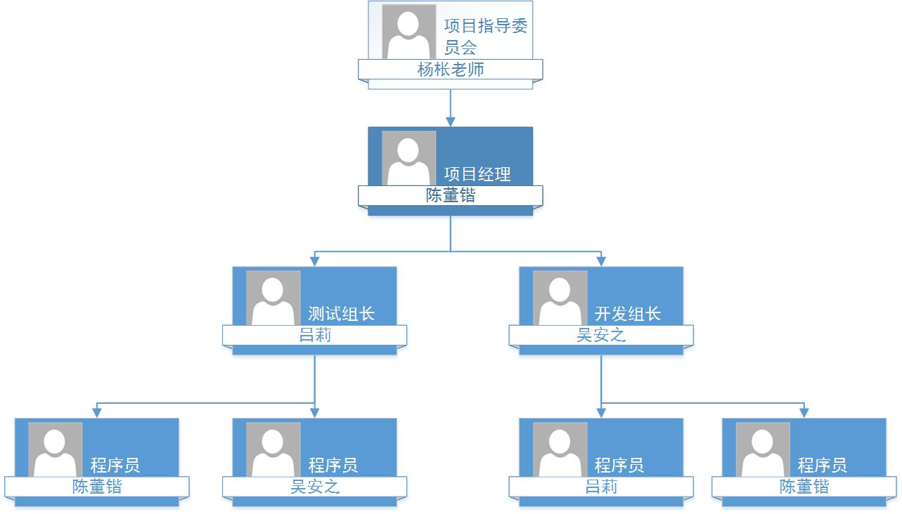
3.1工作任务的分解与人员分工
OBS结构

Slide 14
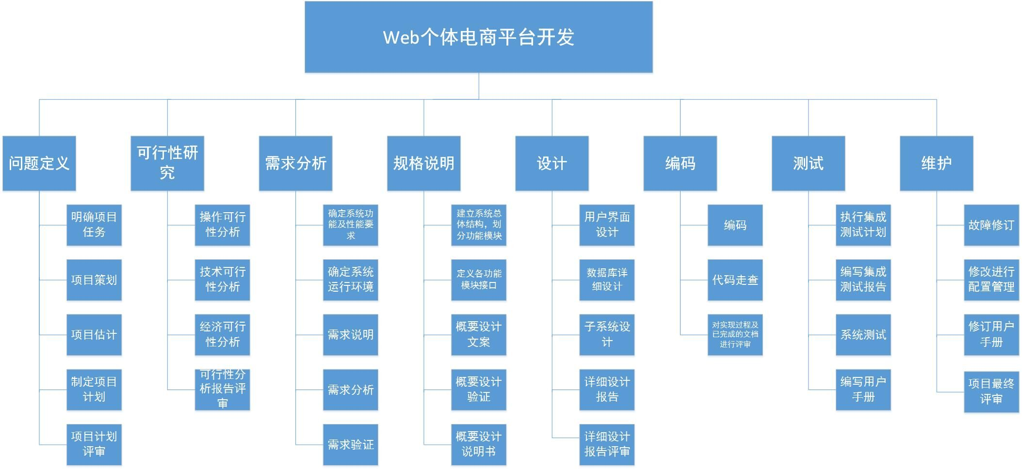
WBS结构
3.1工作任务的分解与人员分工

Slide 15
3.1工作任务的分解与人员分工
10月1日-10月7日 软件安装
负责人：陈董锴
参与者：陈董锴，吴安之，吕莉
三人共同负责软件的安装，每人根据自己的情况选择从需要安装的软件列表中选取部分，完成自己的内容。
10月11日-10月18日 项目计划
负责人：陈董锴
参与者：吴安之，陈董锴，吕莉
陈董锴：负责项目背景以及概述的拟定，参与整体编辑讨论。
吴安之：负责计划实施的规划和支持条件的拟定，绘制甘特图，参与整体编辑讨论。
吕莉：负责资料的收集与组员问题的收集并查询资料，总结项目计划并完成项目计划的演示
10月18日-10月25日 项目计划修订（&可行性分析报告初稿）
负责人：陈董锴
参与者：吴安之，陈董锴，吕莉
陈董锴：总结项目背景以及概述的初稿错误，参与整体修改讨论。
吴安之：总结计划实施的规划和支持条件的错误，重新绘制甘特图，参与整体编辑讨论。
吕莉：负责修订计划时收集组员的问题，并参与整体编辑讨论，完成修订方案演示。

Slide 16
3.1工作任务的分解与人员分工
10月25日-11月1 日 可行性分析报告(修订)
负责人：吴安之
参与者：吴安之，陈董锴，吕莉
陈董锴：负责操作可行性分析。
吴安之：负责技术可行性分析
吕莉：负责经济可行性分析与其他事项
11月7日-11月15日
负责人:陈董凯
参与者：吴安之，陈董锴，吕莉
共同任务，讨论出新建议方案的各种问题与实现，查询资料，回溯修改之前的报告文档，并根据
新系统准备新任务的需求分析准备。
11月1日 - 11月15日 可行性分析修订+需求分析SRS
负责人：吕莉
参与者：吴安之，陈董锴，吕莉
陈董锴：功能需求，性能需求的分析
吴安之：可靠性与可用性需求，出错处理需求，逆向需求的分析
吕莉：接口需求，约束以及将来可能提出的需求分析

Slide 17
3.1工作任务的分解与人员分工
11月15日 -11月22日 总体设计报告+SRS修订
负责人：陈董锴
陈董锴：设想供选择的方案，选取合理的方案，推荐最佳方案，并设计改方案的数据实现，提供模块研究路线
吴安之：构建层次结构和模块数据流结构，在吕莉之后完成
吕莉：分清功能模块，细化系统模块组成，在陈董凯之后完成
11月22日-11月29日 详细设计报告
负责人：吴安之
参与者：吴安之，陈董锴，吕莉
陈董锴：前后端交互设计，前后端设计问题收集与处理
吴安之：后端系统设计，收集问题提交陈董锴，组织讨论
吕莉： 前端系统设计，收集问题提交陈董锴，组织讨论
11月29日-12月6日 总体设计及详细设计修订
负责人：陈董锴
参与者：吴安之，陈董锴，吕莉
陈董锴：前后端交互设计修订，修改或者更新整体方案。
吴安之：后端系统设计修订，并结合设计雏形修改数据库，软件结构与功能分解方案。
吕莉： 前端系统设计修订，测试计划优化

Slide 18
3.1工作任务的分解与人员分工
12月6日- 12月13日 代码清单+测试用例
负责人：吕莉
参与者：吴安之，陈董锴，吕莉
陈董锴：代码管理，收集代码优化与系统测试时遇到的问题
吴安之：提出代码优化该进方案
吕莉： 测试系统，汇报吴安之问题与该进方案
12月13日-12月20日 系统测试报告
负责人：吴安之
参与者：吴安之，陈董锴，吕莉
陈董锴：系统测试，拟定测试报告
吴安之：子系统测试，模块测试，拟定测试报告
吕莉： 验收测试，平行运行，拟定测试报告
12月20日-12月27日 测试报告修订
负责人：吴安之
参与者：吴安之，陈董锴，吕莉
陈董锴：系统测试模块报告修订
吴安之：子系统测试，模块测试模块报告修订
吕莉： 验收测试，平行运行模块报告修订

Slide 19
3.1工作任务的分解与人员分工
12月27日-1月10日 项目总结报告
负责人：陈董锴
参与者：吴安之，陈董凯，吕莉
陈董锴：项目任务分配与文案制定总结
吴安之：技术实现难点与问题解决总结
吕莉： 系统运维和测试总结
1月10日-1月17日 评审
负责人：陈董锴
参与者：吴安之，陈董锴，吕莉

Slide 20
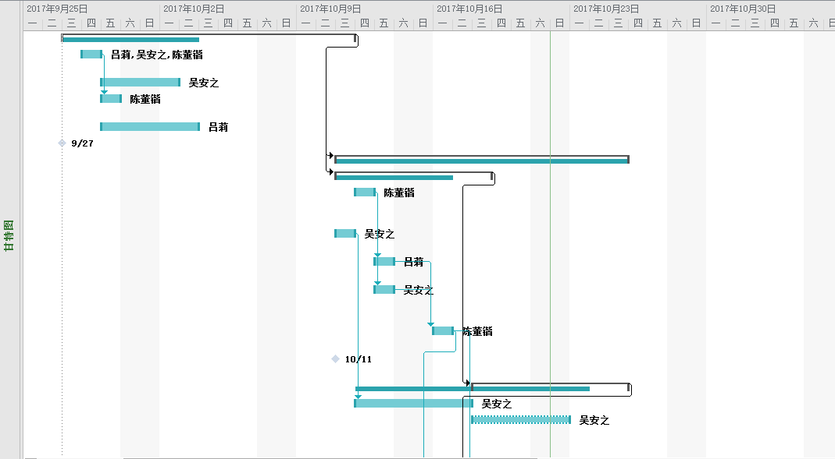
3.2进度

Slide 21
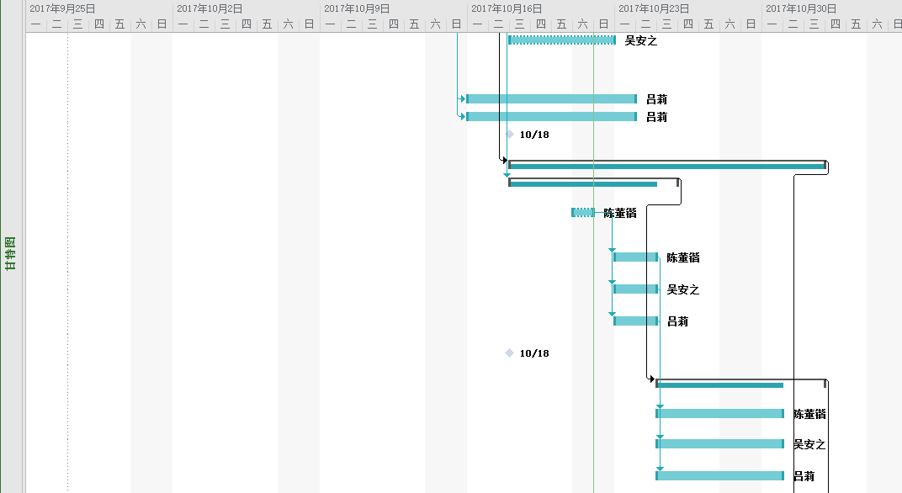
3.2进度

Slide 22
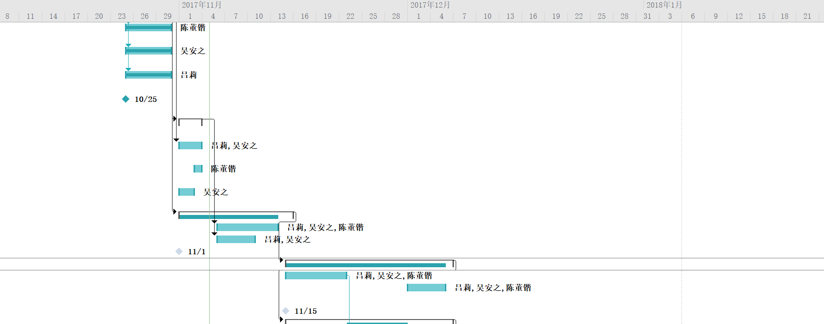
3.2进度

Slide 23
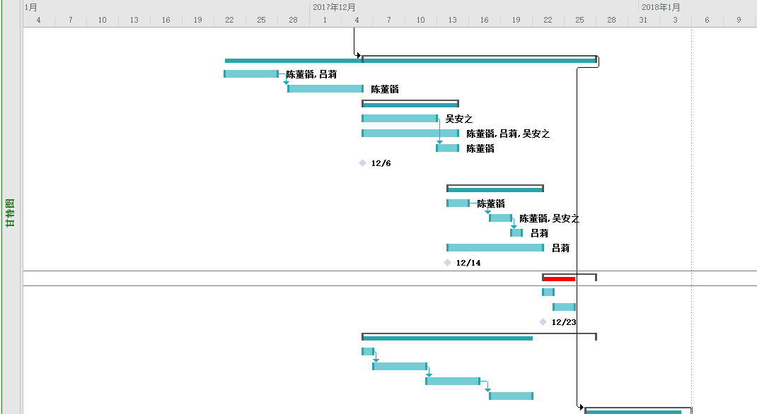
3.2进度

Slide 24

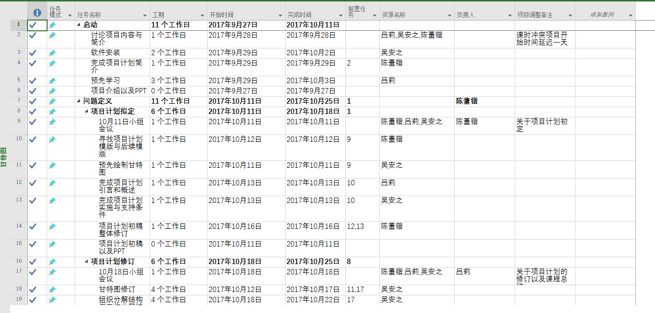
3.2进度

Slide 25
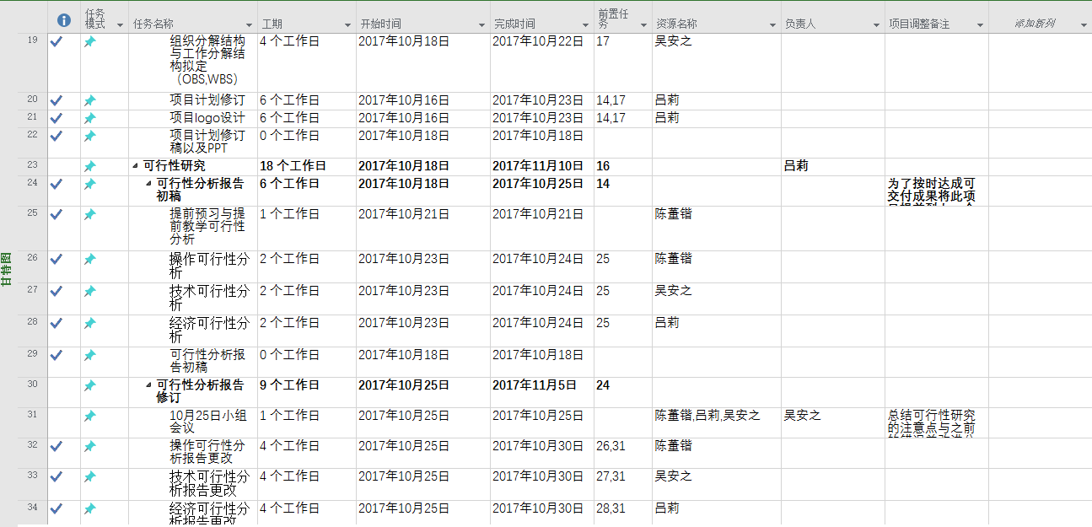
3.2进度

Slide 26
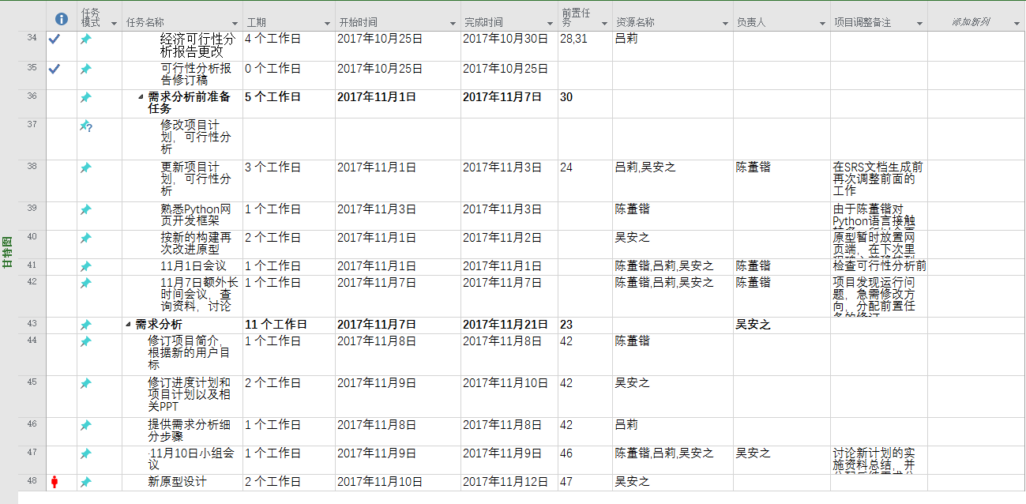
3.2进度

Slide 27
3.3 关键技术的可行性分析
本项目的最终目标是完成一个针对个体电商的营销平台，它应当是一个可以经得起一定访问量的，运行平稳的，容载量可靠，性能稳定的一个网站，因此我们需要使用能够满足上述需求并且能够对实施的方便快捷的作出更改的技术，分析调查以及查阅相关文档之后。我们决定将Django与Bootstrap结合。
Django是一个开放源代码的Web应用框架，由Python写成，我们决定使用它的主要目的是它能够简便、快速的开发数据库驱动的网站。采用了MVC的框架模式，即模型M，视图V和控制器C，但是在Django中，控制器接受用户输入的部分由框架自行处理，所以 Django 里更关注的是模型（Model）、模板(Template)和视图（Views），称为 MTV模式。至于MVC控制器部分，交由Django框架内部的东西去实现了，因此选用它进行开发，就可以减少控制层的代码量，仅需使用很少的代码工作量，但获得的效果是一样的，大大的提高了工作效率。
现如今Django有许多功能强大的第三方插件，甚至可以很方便的开发出自己的工具包。这使得Django具有很强的可扩展性，因此对于我们现阶段的使用可以说是很有帮助，同时它还强调快速开发和DRY(Do Not Repeat Yourself)原则，更进一步的提高我们的工作效率，为项目的可行性垒上扎实的基础。

Slide 28
3.3 关键技术的可行性分析
Bootstrap是目前很受欢迎的前端框架，它是基于HTML、CSS、JavaScript 的，同时它又更简洁灵活，使得 Web 开发更加快捷。
就Bootstrap的基本结构来说，它提供了一个带有网格系统、链接样式、背景的基本结构。在CSS内容上，它自带以下特性:全局的 CSS设置、定义基本的 HTML 元素样式、可扩展的 class，以及一个先进的网格系统。同时，Bootstrap 包含了十几个可重用的组件，用于创建图像、下拉菜单、导航、警告框、弹出框等等。它同时也包含了十几个自定义的jQuery 插件，例如模式对话框、标签页、滚动条、弹出框等。
综上所述，采用Django与Bootstrap相结合，可以在很大的程度上提升我们的开发效率，并且由于他们的应用广泛，在项目遇到瓶颈时也可以去查阅相关资料，为自己解决疑难困惑。

Slide 29
3.3 关键技术的可行性分析
同时因为是一个电商营销平台，那么如果有实时咨询(即在线客服聊天)这个功能无疑是更佳的。如果项目时间充足，我们将考虑实现这个功能，具体的实现想法目前是创建一个基于WebSocketd的应用。
WebSocket协议是基于TCP的一种新的网络协议。它实现了浏览器与服务器全双工(full-duplex)通信——允许服务器主动发送信息给客户端。在实现websocket连续过程中，要通过浏览器发出websocket连线请求，然后服务器发出回应，这个过程通常称为“握手” 。在 WebSocket API，浏览器和服务器只需要做一个握手的动作，然后，浏览器和服务器之间就形成了一条快速通道。两者之间就直接可以数据互相传送。具体的实现，将通过HTML5中的内置API以及JS相结合。

Slide 30
3.4预算
按照每天1小时+周末每天2小时计算工作时长，按照2017杭州最低工资标准17元/时计算薪酬。
10月11日-10月18日 项目计划 17*11.5*3=586.5
10月18日-10月25日 项目计划修订 17*11.5*3=586.5
10月25日-11月01日 可行性分析报告 17*11.5*3=586.5
11月01日-11月08日 需求说明SRS 17*11.5*3=586.5
11月08日-11月15日 SRS修订 17*11.5*3=586.5
11月15日-11月22日 总体设计报告 17*11.5*3=586.5
11月22日-11月29日 详细设计报告 17*11.5*3=586.5
11月29日-12月06日 总体设计及详细设计修订 17*11.5*3=586.5
12月06日-12月13日 代码清单+测试用例 17*11.5*3=586.5
12月13日-12月20日 系统测试报告 17*11.5*3=586.5
12月20日-12月27日 测试报告修订 17*11.5*3=586.5
12月27日-01月10日 项目总结报告 17*11.5*3=586.5
总计：7038元

Slide 31
3.5关键问题
1.用户需求不清，存在误解及二义性
2.第一次开发软件，开发人员没有实际经验
3.时间有限，没有足够的开发时间
4.对于软件版本的把握

Slide 32
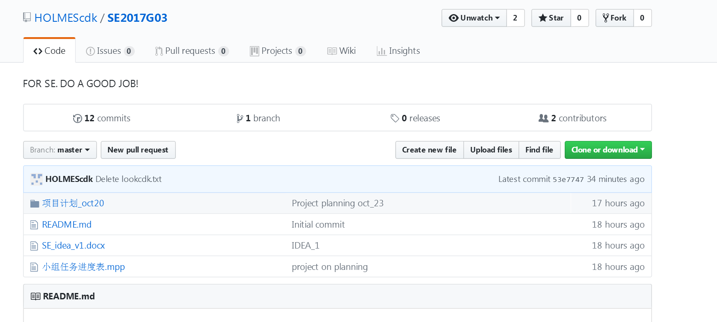
3.6版本控制

Slide 33
4.1计算机系统支持
1.Window 工作环境，Windows 7 虚拟机工具使用环境，远程Ubnuntu 16..04 Linux服务端运行后台，随身携带移动设备。
2.Windows工作环境中要有①腾讯Tim文档实时编辑平台②Winscp,Putty与服务器访问或者传输文件的工具③PhotoShop或sketch网页效果图设计工具④dreamweaver或sublime Text前端网页代码编辑器⑤eclipse JAVA代码编辑环境⑥本地数据库mysql与数据库客户端Navicat.
3.Windows 7虚拟机工具使用环境成员统一，应该包含：①Micrsoft office 套件，包括micrsoft project。②Git③Axure RP④Load runner⑤Ras套件
4.远程Linux服务端运行后台应该包括：Apache+tomcat服务器，Mysql数据库，bugzilla的配置。2017年10月1日应当已经部署，使用时间需长达6个月，能够在2018年4月之前一直提供服务。
5.移动设备做好随时通讯。

Slide 34
4.2需由用户承担的工作
完全部署完成后方可公网访问网站。用户应当仔细阅读网站规则与注意事项，了解网站的功能与自己的使用守则，避免造成不必要的损失。同时如若出现问题或者有意见可以联系负责人。保管好自己的用户的密码，不要注册有非网站用途的用户
4.3由外单位提供的条件
本次项目没有外单位承担工作

Slide 35
5.1 质量保证计划
5.1.1 质量方针
严格按照项目开发过程中的各项步骤，从项目立项，可行性研究报告、需求分析报告、项目开发计划等，具体实施；
5.1.2 质量目标
为客户提供稳定、易用和符合要求的产品系列。

Slide 36
5.1 质量保证计划
5.1.1 质量方针
严格按照项目开发过程中的各项步骤，从项目立项，可行性研究报告、需求分析报告、项目开发计划等，具体实施；
5.1.2 质量目标
为客户提供稳定、易用和符合要求的产品系列。

Slide 37
5.2 配置管理计划
5.2.1软硬件配置
软件名称 | 作用
Win10，win7，Ubuntu | 操作系统
云服务器主机 | 云端数据库、后端服务器
5.2.2 配置管理客户端
项目组成员在各自的计算机安装git，项目组成员以分配的账号访问配置服务器和登录配置管理系统，根据配置管理员设定的用户权限进项目配置管理活动。

Slide 38
5.2.3 角色与职责
角色 | 人员 | 职责
项目经理 | 陈董锴 | 审批文档 协调组员 编程 研究技术方向
项目成员 | 吴安之 | 研究技术，突破难点 编程 维护数据库
项目成员 | 吕莉 | 完成对每个成员提交的版本日常维护 系统维护，Bug修复 编程

Slide 39
参考资料
【1】《软件工程导论》 张海藩 牟永敏 清华大学出版社
【2】该报告引用ISO软件工程项目开发计划模板
【3】《人月神话》FrederickP.Brooks.Jr 清华大学出版社
【4】《PMBOK》美国项目管理学会
【5】《SWEBOK》IEEE计算机学会职业实践委员会

Slide 40
THANK YOU FOR YOUR LISTENING AND SLEEPING

